Slide 1
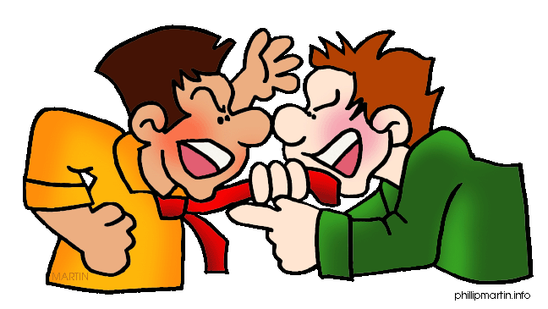
Эти вредный конфликты
Те, кто не могут сварить суп, заваривают кашу.
В. Домиль

Slide 2
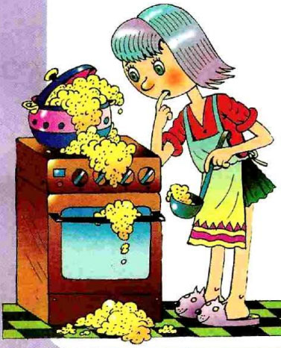
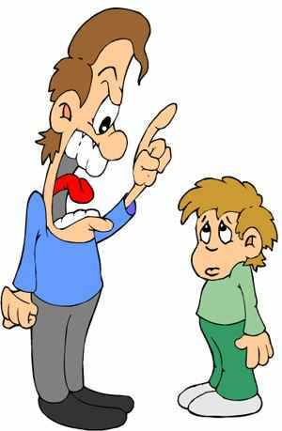
Кто заварил кашу, тот пусть её и расхлёбывает.

Slide 3

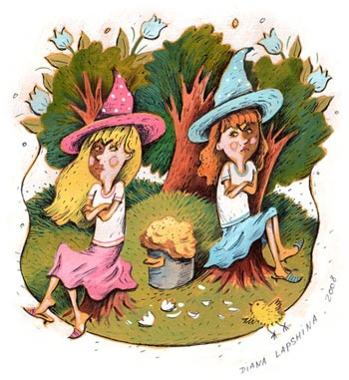
С тобой каши не сваришь!

Slide 4

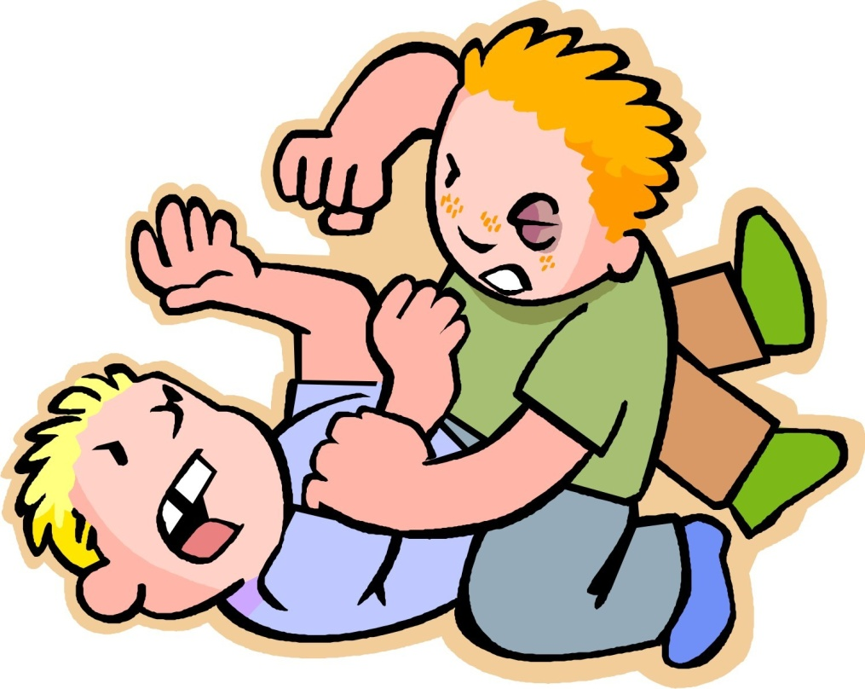
Те, кто не могут сварить суп, заваривают кашу.
В. Домиль

Slide 5
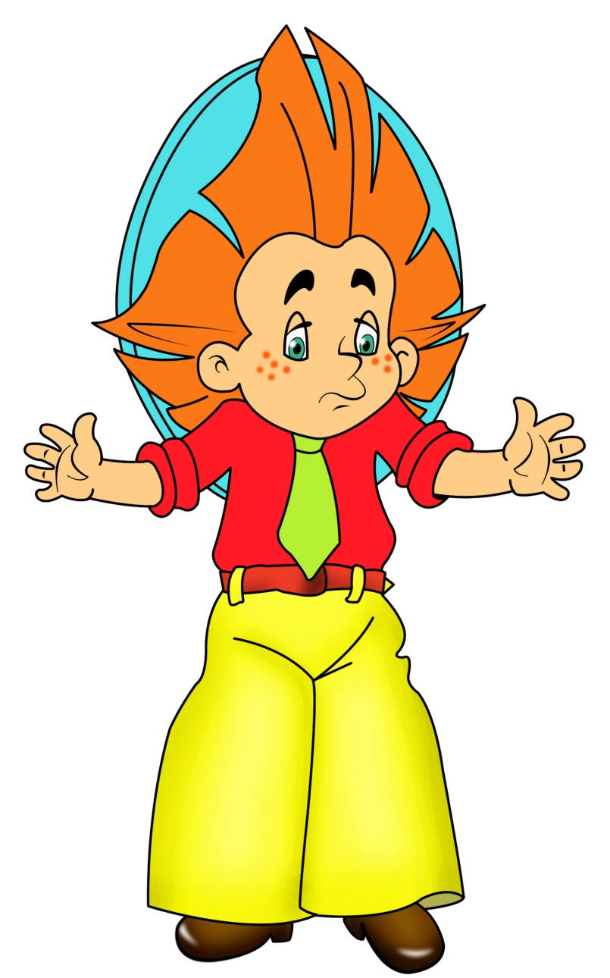
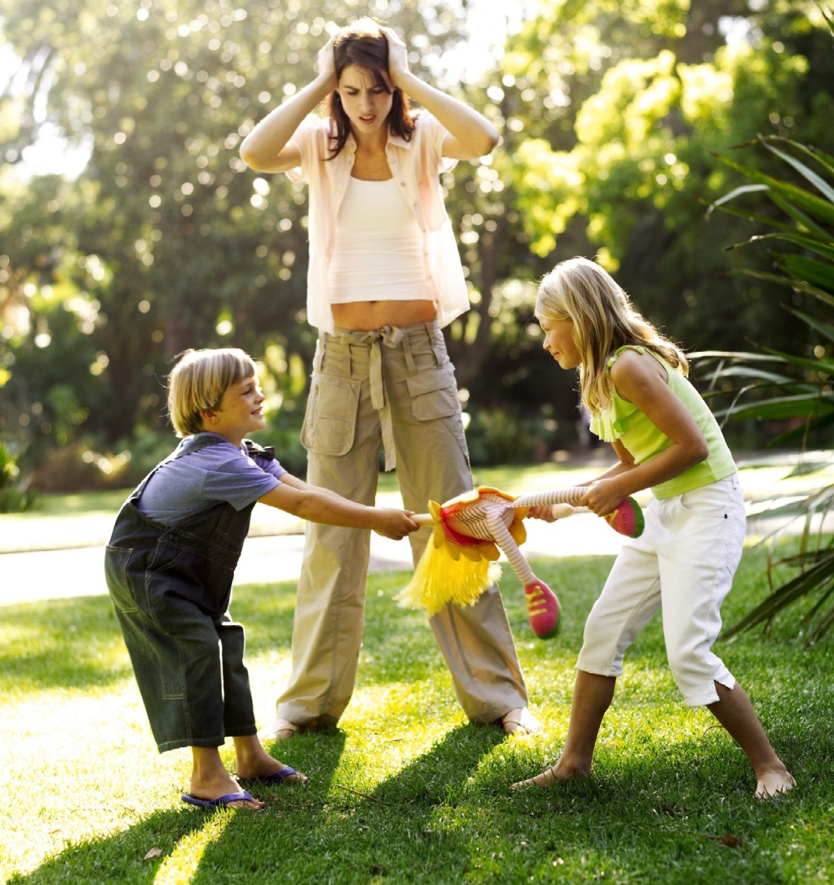
Причиной конфликта было то, что...

Slide 6
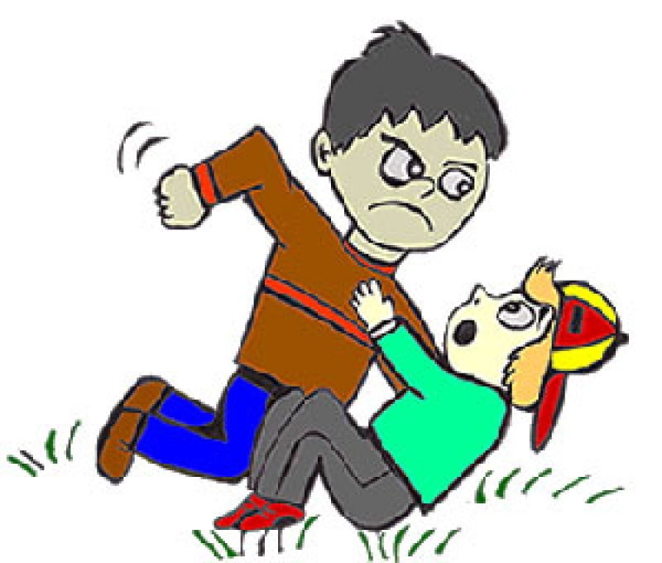
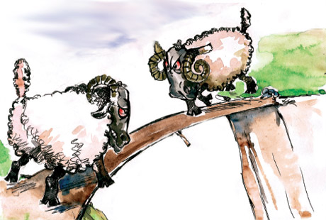
Конфликт - это столкновение, противоречие, которое рождает враждебность, страх, ненависть между людьми.

Slide 7

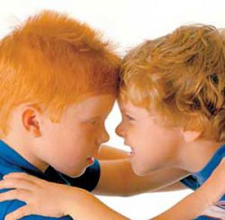
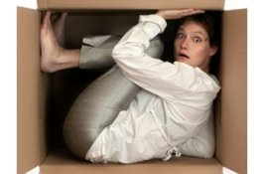
Конфликты:
неуправляемый конфликт
холодная напряженность (внутренний конфликт)
избегание

Slide 8
Вред от конфликтов:
страдает достоинство человека
на каждую минуту конфликта приходится 20 минут последующих переживаний, когда и работа не ладится, и вообще, все валится из рук
страдает физическое здоровье - поражаются нервы, сердце, сосуды.

Slide 9
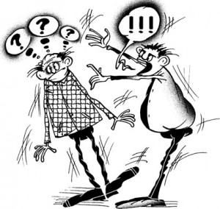

Запомни!
Запрещенные фразы
Правильные фразы
«Да брось ты!»
«Что ты понимаешь?»
«Ты же вроде умный человек, а говоришь чепуху»
«мне кажется»,
«может быть, я ошибаюсь»
«может быть, ты со мной согласишься»

Slide 10


Способы предотвращения конфликтов:
мягкое противостояние
«конструктивное предложение»

Slide 11
Мягкое противостояние
Вам не нравится, что ваш сосед по парте никогда не носит в школу учебники и пользуется вашими.

Slide 12
Конструктивное предложение
Вам не нравится, что ваш сосед по парте никогда не носит в школу учебники и пользуется вашими.

Slide 13
Способы преодоления конфликтных ситуаций
Не оставаться наедине со своими неприятностями. Надо рассказать о неприятностях человеку, которому вы доверяете. В трудную минуту особенно важно почувствовать участие, искреннюю заинтересованность в твоих делах другого человека.
Уметь вовремя отвлечься от своих забот. Заняться каким-то требующим внимания делом, привычной работой.
Не позволять себе раздражения, гневного состояния.
Не упрямиться, не позволять себе быть капризным.
Нельзя быть совершенством во всем всегда. Не ругать себя, если что-то не получается на высоком уровне.
Не предъявлять чрезмерных требований окружающим, принимать людей такими, какие они есть.

Slide 14
Анкетирование
А |  | Б |  | В |  | Г |  | Д
1 |  | 2 |  | 3 |  | 4 |  | 5
6 |  | 7 |  | 8 |  | 9 |  | 10
11 |  | 12 |  | 13 |  | 14 |  | 15
Всего |  | Всего |  | Всего |  | Всего |  | Всего
Если утверждение описывает привычные для вас действия в ходе конфликта – поставьте цифру 3, если вы реагируете таким образом от случая к случаю, иногда – 2, если редко или никогда – 1.

Slide 15
А – трезвый подход – вы стараетесь быть порядочными по отношению к ребятам, но при этом считаете, что ими необходимо жестко руководить и ребята должны знать, что можно, а что нельзя.
В – проблемно-разрешающий подход – вы пытаетесь совместно разрешить конфликт и принять творческое решение.
С – компромиссный подход – вы выслушиваете ребят и помогаете им выслушать друг друга, а затем убеждаете их в том, что от чего-то всегда надо отказываться, что мы не можем иметь все, что хотим, и что “немножко” лучше, чем “ничего”.
D – затушевывающий (сглаживающий) подход – вы стараетесь сохранить и поддержать мир и спокойствие, насколько это возможно, тем более что многие конфликты не так уж важны и лучше не обращать на них внимание.
E – игнорирование – вы предоставляете ребятам самим разобраться во всем и сделать соответствующие выводы для себя.

Slide 16
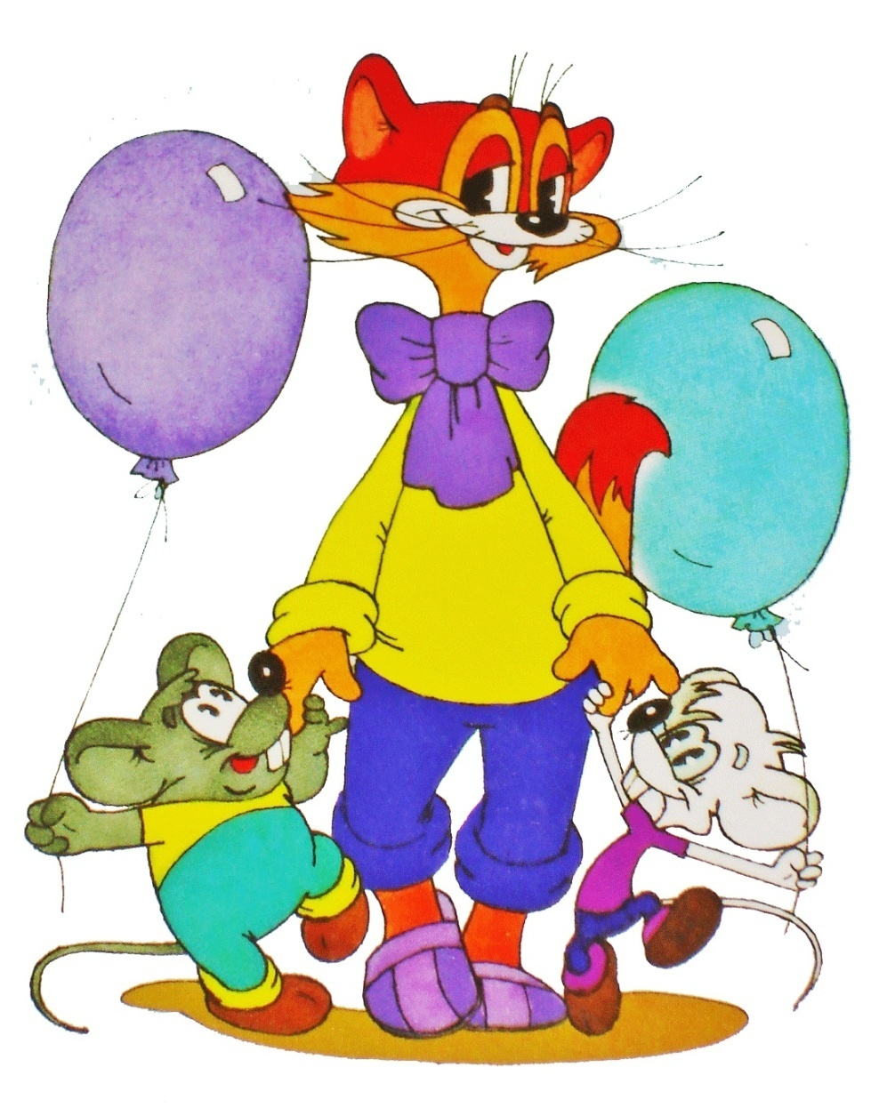
Нужны ли нам миротворцы?

Slide 17
1 ситуация
Ваня и Андрей — хорошие друзья. Андрей заболел и дал свой сотовый телефон на время Ване. Ваня был очень доволен. Родители ещё не купили ему телефон. Этот был хоть и дешевым ребята перестали смеяться над ним, что у него нет телефона.
Андрей выздоровел. Родители заметили, что у сына нет телефона. Андрей попросил Ваню вернуть ему телефон, но Ваня расстроился, сказав, что теперь ребята будут над ним опять смеяться, а он им сказал, что это родители ему купили точно такой же телефон.

Slide 18
2 ситуация
Сергей — ученик 9 класса. Его мама работает на вещевом рынке. Мама одна воспитывает сына и ещё двух сестёр. Сергей часто помогает маме, зарабатывает себе на карманные расходы. Однако, помогая маме на рынке, Сергей часто пропускает занятия в школе. Классный руководитель вызвал Сергея с мамой в школу.
Мама не знала, что сын прогуливает занятия. Сын ей сообщал, что занятий в школе не было.

Slide 19
3 ситуация
Ученик 7-го класса Павел постоянно конфликтует с учительницей русского языка и литературы. Павел считает, что учительница игнорирует его на уроках, не дает высказаться, перебивает, не считается с его точкой зрения. Учительница считает, что Павел пренебрегает правилами поведения на уроке, перебивает, мешает отвечать другим ребятам, стремится навязать свое мнение.

Slide 20
4 ситуация
Две сестры лежат в комнате на своих кроватях. Одна встает, задергивает шторы, другая встает и раздвигает их. Заходит младший брат и спрашивает, что происходит. Первая говорит, что свет мешает ей спать. Другая сестра отвечает, что свет ей нужен, чтобы выполнить домашнее задание, прочитать параграф по биологии.

Slide 21
Ничто так не показывает превосходство характера, как хорошее поведение в ссоре, которой нельзя избежать.
Генри Тэйлор

Slide 22

Есть слова пострашнее, чем порох,
Чем снаряд над окопными рвами
Я советую людям при ссорах
Осторожнее быть со словами.

